Slide 2
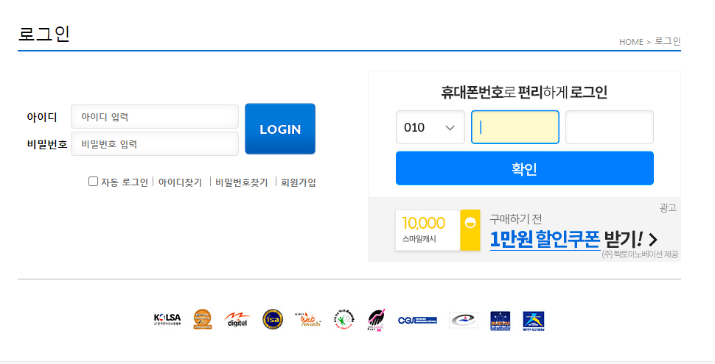
XXXX 기능
기능 설명

Slide 3
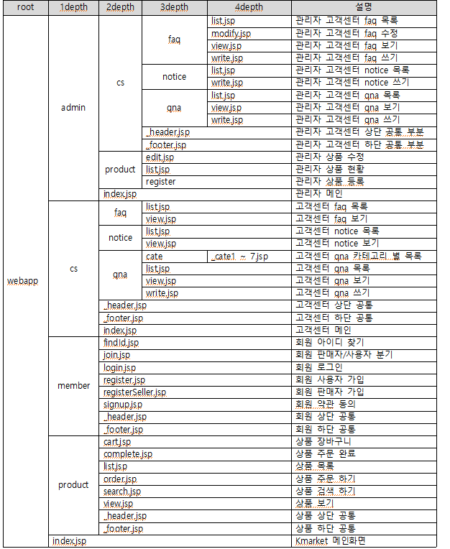
4. 작업내역(View)

Slide 4
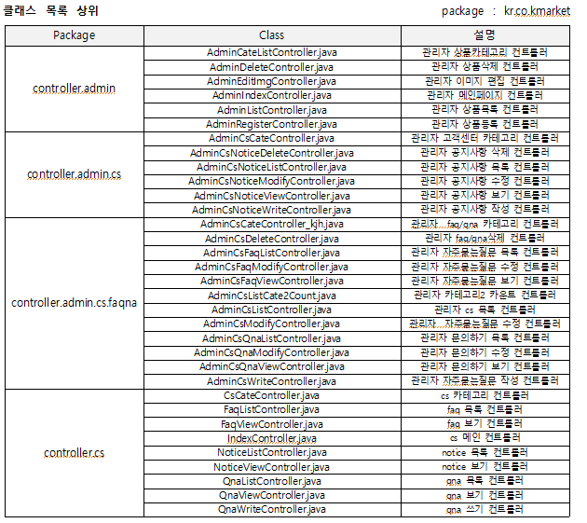
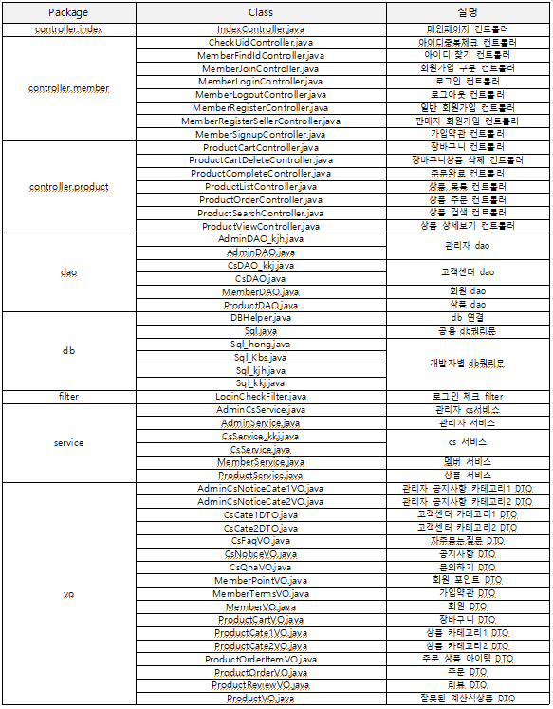
4. 작업내역(Class)

Slide 5
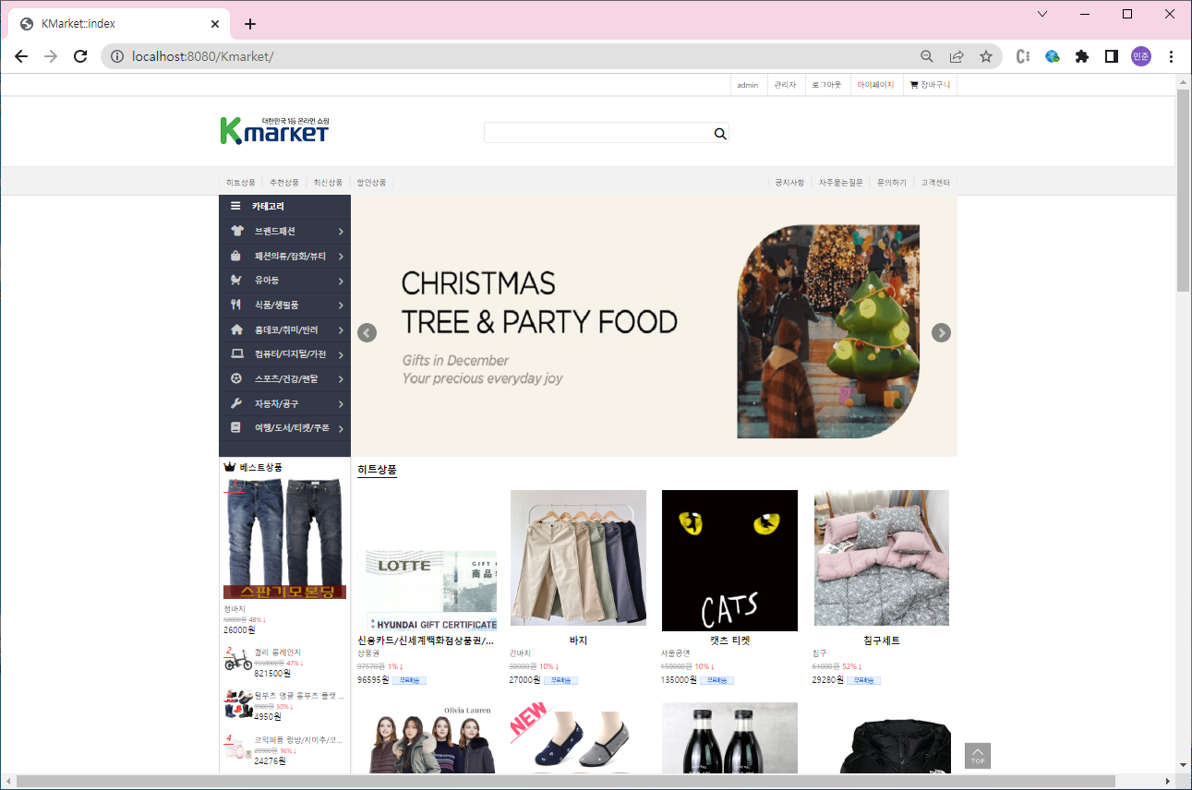
Main index list 기능
기능 설명
상품별 list 출력
상품별 스크롤 이동링크
해당 상품 클릭 시 뷰로 이동

Slide 6
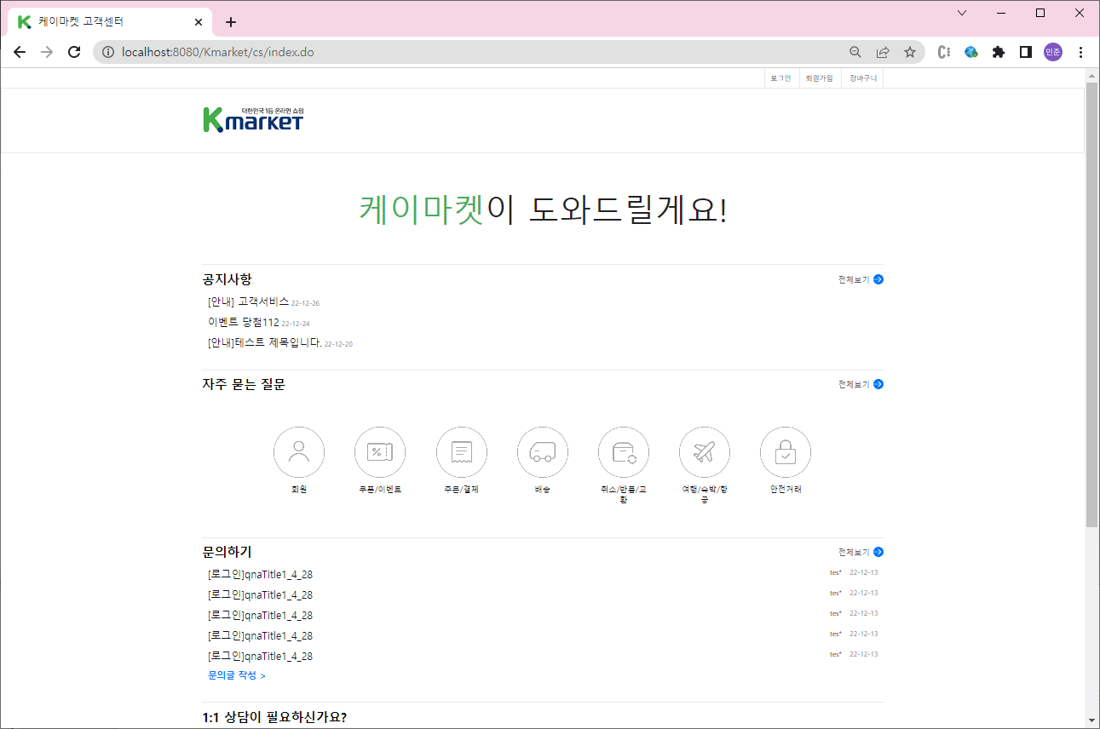
CS index 기능
기능 설명
1 공지사항
최신 글 리스트 5건 출력
제목, 날짜 출력
2 자주하는 질문
카테고리 별 아이콘 출력
3 문의하기
최신 글 리스트 5건 출력
- 제목, 계정, 날짜 출력
- 계정은 마스킹 처리
4 문의 글 작성
클릭 시 문의 글 작성 화면 이동

Slide 7
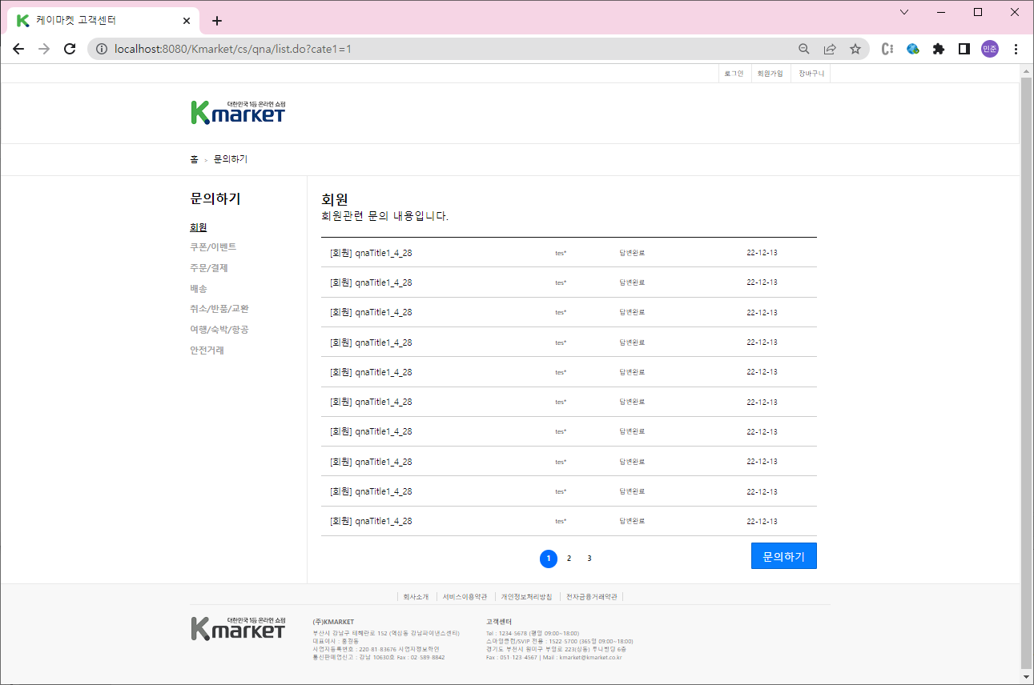
CS Qna List 기능
기능 설명
문의하기 메뉴
1차 메뉴 출력
문의하기 글 목록
글 제목 첫머리에 2차 메뉴 유형 부터 출력
답변이 완료되었으면 ‘답변완료’ 그렇지 않으면 ‘검토중’ 출력
문의한 사용자 계정명 마스킹 처 리
날짜는 연/월/일 2자리씩 출력
최신 등록순 출력
3. 페이지 번호
10개씩 출력 되도록 페이지 번호 계산
4 . 문의하기
문의하기 페이지로 이동

Slide 8
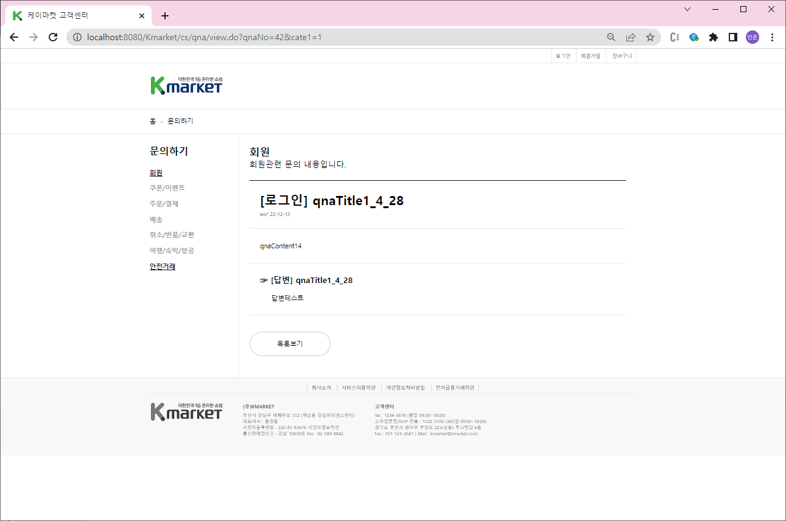
CS Qna View 기능
기능 설명
문의하기 글 보기
목록에서 선택한 글 상세보기
문의하기 글 답변
답변이 완료된 글이면 답변 내용 출력
답변이 없으면 출력 X
3. 페이지 번호
10개씩 출력 되도록 페이지 번호 계산
4 . 목록버튼
글 목록으로 이동
메뉴에 맞는 글 목록 이동

Slide 9
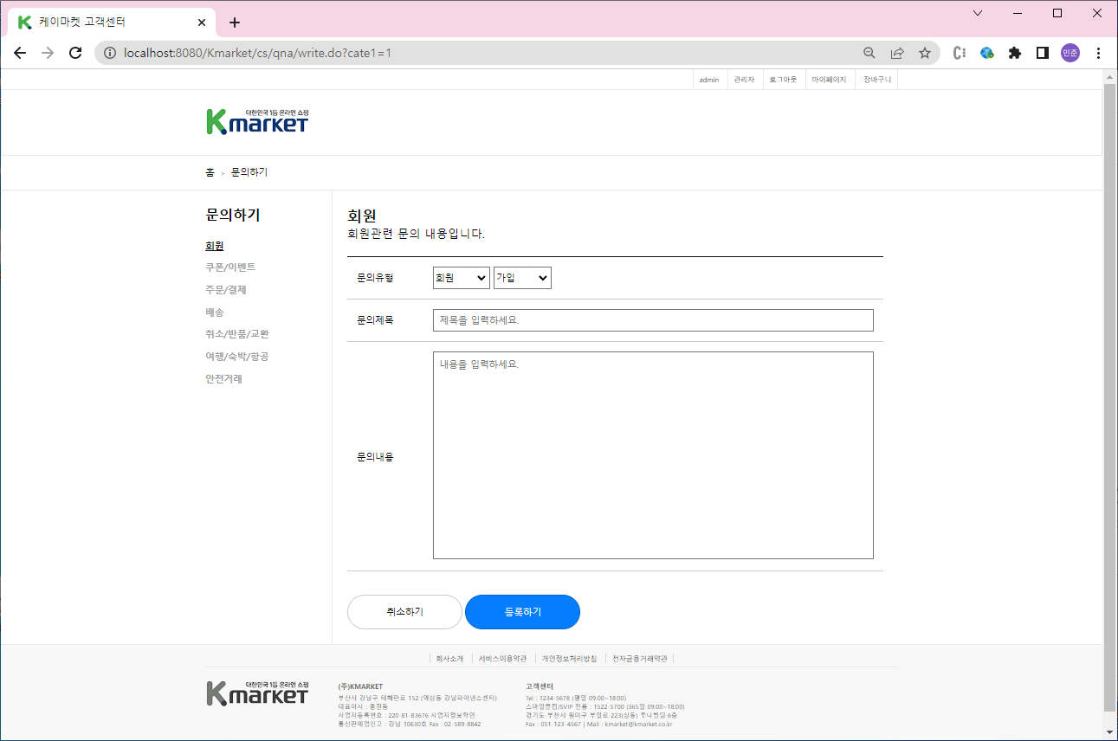
CS Qna Write 기능
기능 설명
문의하기 글 작성
문의하기 글 작성 화면
문의 유형
1차 문의 유형과 2차 문의 유형(상세 유형) 선택
제목, 내용 입력
3. 취소하기
문의하기 목록으로 이동
메뉴에 맞는 글 목록 이동
4 . 등록하기
문의하기 테이블 INSERT
등록 후 목록 이동

Slide 10
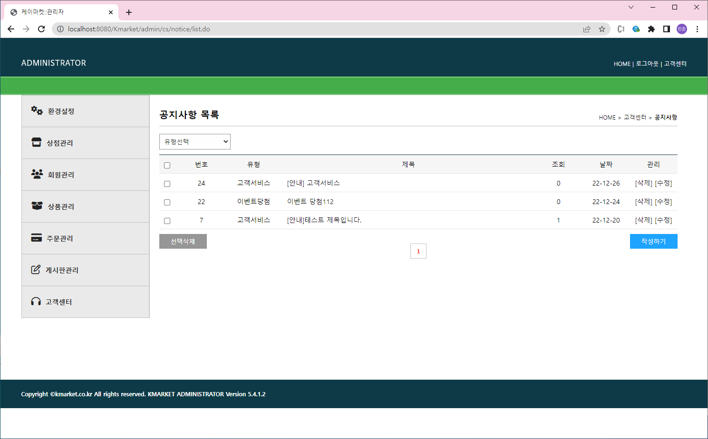
Admin Notice List 기능
기능 설명
고객센터 메뉴
공지사항을 등록, 수정, 삭제하는 관리 메뉴
공지사항 유형 선택
공지사항 유형별 목록 출력하기
공지사항 유형 선택할 때 마다 목록 갱신 됨
3. 선택 삭제
체크박스 선택한 글 선택 삭제
4. 공지사항 제목
- 제목 클릭 시 글 보기 이동
5. 관리
삭제 : 확인 대화상자 출력 후 삭제
수정 : 글 수정 화면으로 이동
6 . 페이지 번호
- 10개씩 공지사항 출력
작성하기
작성하기 페이지로 이동

Slide 11
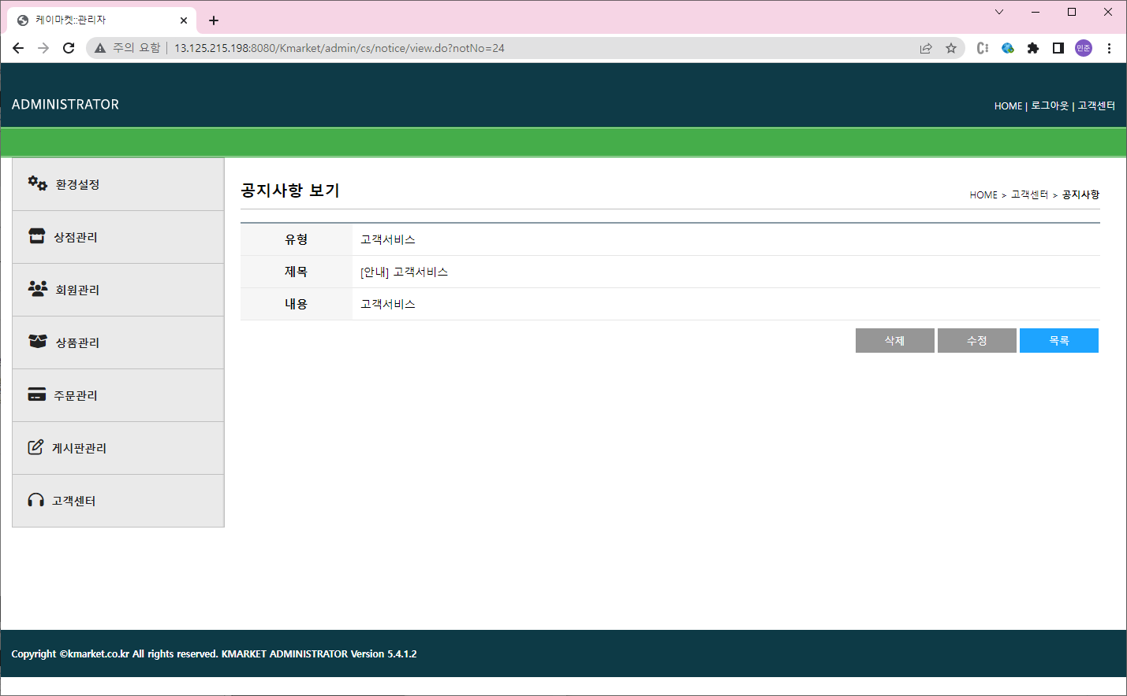
Admin Notice View 기능
기능 설명
1. 공지사항 보기
목록에서 선택한 공지사항 내용 출력
2. 삭제
해당 공지사항 삭제
사용자 확인 대화상자 출력
3. 수정
공지사항 수정 화면 이동
4 . 목록
- 공지사항 목록 이동

Slide 12
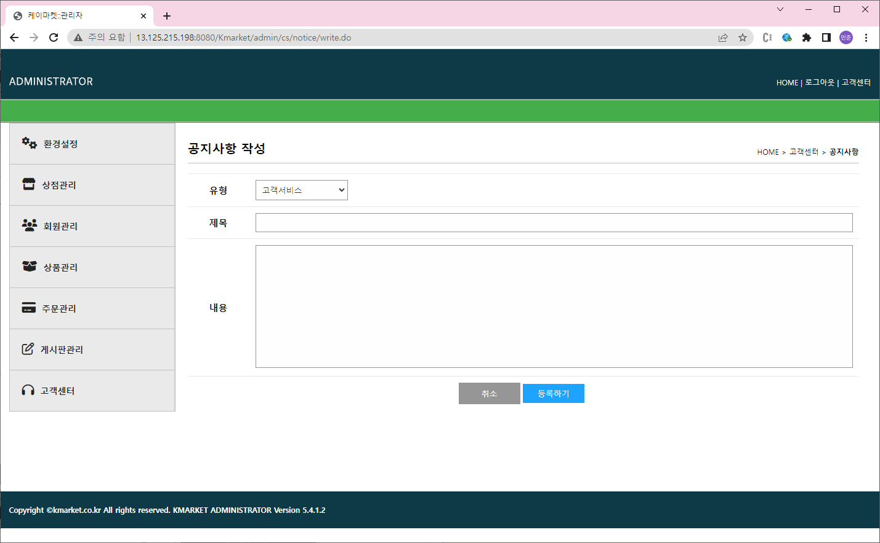
Admin Notice Write기능
기능 설명
1. 공지사항 작성
공지사항 유형 선택
공지사항 제목 작성
공지사항 내용 작성
2. 취소하기
공지사항 목록 이동
3. 등록하기
공지사항 테이블 INSERT

Slide 13
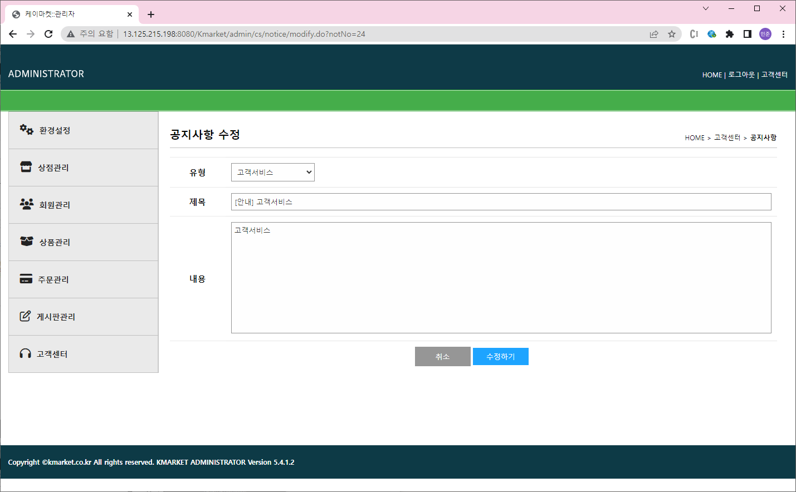
Admin Notice Modify기능
기능 설명
1. 글 수정
유형 기본 선택
제목 기본 입력
내용 기본 입력
2. 취소하기
공지사항 보기 이동
3. 수정하기
테이블UPDATE

Slide 14
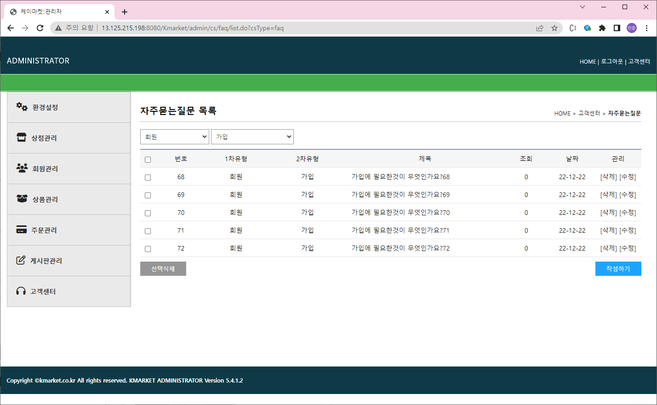
Admin Faq List기능
기능 설명
고객센터 메뉴
자주하는 질문을 등록, 수정, 삭제하는 관리 메뉴
유형 선택
유형별 목록 출력하기
유형 선택할 때 마다 목록 갱신 됨
3. 선택 삭제
체크박스 선택한 글 선택 삭제
4. 공지사항 제목
- 제목 클릭 시 글 보기 이동
5. 관리
삭제 : 확인 대화상자 출력 후 삭제
수정 : 글 수정 화면으로 이동
6 . 페이지 번호
- 10개씩 공지사항 출력
작성하기
작성하기 페이지로 이동

Slide 15
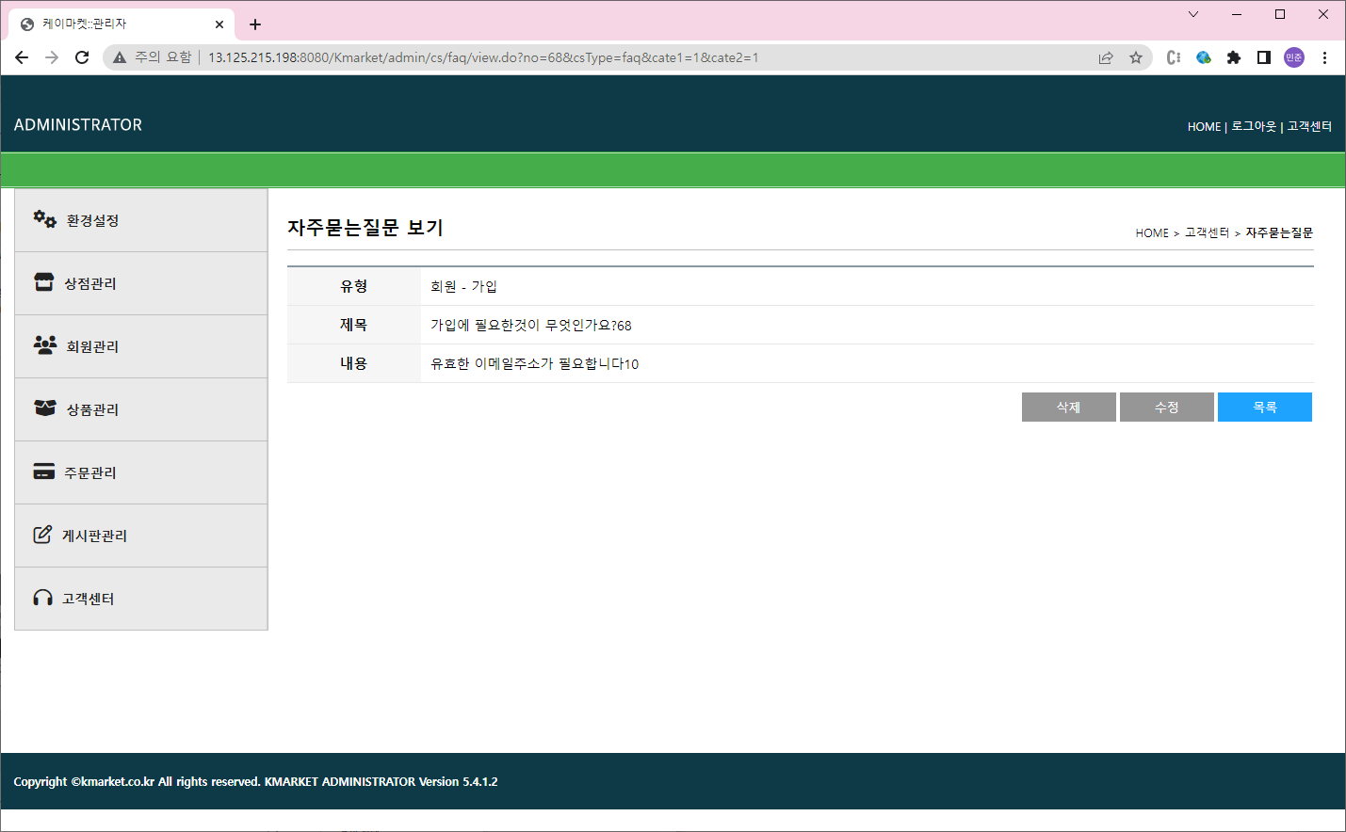
Admin Faq View기능
기능 설명
1. Faq 보기
목록에서 선택한 내용 출력
2. 삭제
해당 글 삭제
사용자 확인 대화상자 출력
3. 수정
Faq 글 수정 화면 이동
4 . 목록
- Faq 글 목록 이동

Slide 16

Admin Faq Write기능
기능 설명
1. 공지사항 작성
Faq 유형 선택
Faq 제목 작성
Faq 내용 작성
2. 취소하기
Faq 목록 이동
3. 등록하기
Faq 테이블 INSERT
Faq 은 2차 유형당 최대 10개 까지만 등록 되도록 처리

Slide 17

Admin Faq Modify기능
기능 설명
1. 글 수정
유형 기본 선택
제목 기본 입력
내용 기본 입력
2. 취소하기
Faq 보기 이동
3. 수정하기
테이블UPDATE

Slide 18
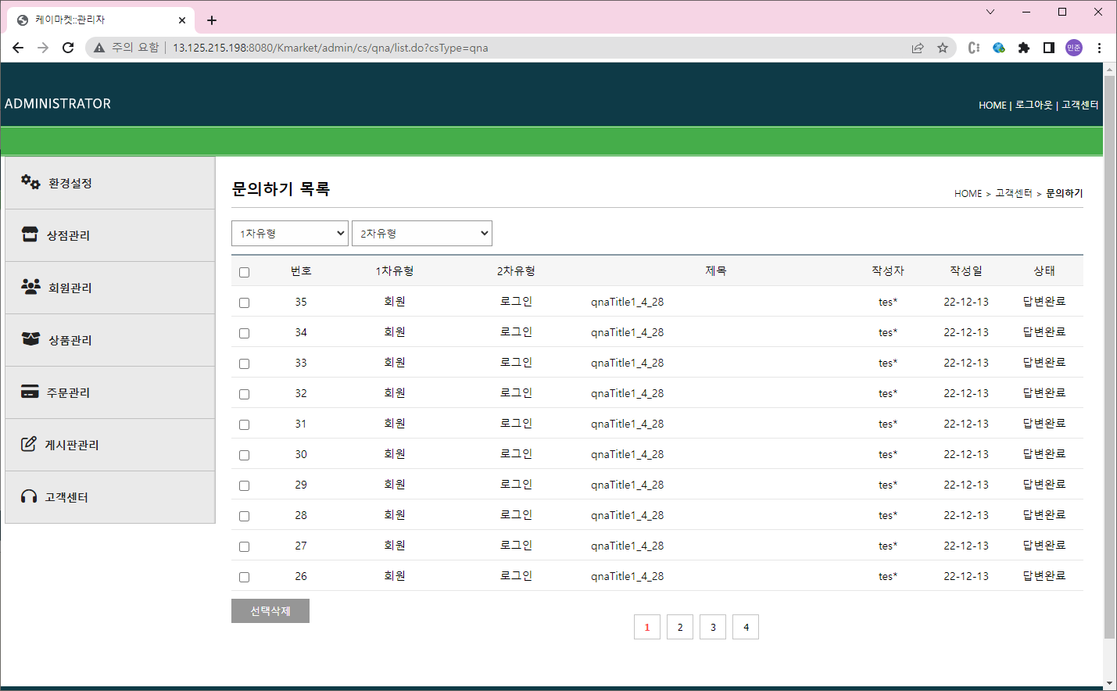
Admin Qna List기능
기능 설명
문의하기 메뉴
쇼핑몰 사용자가 문의 하는 내용에 답변할 수 있는 메뉴
유형 선택
유형별 목록 출력하기
유형 선택할 때 마다 목록 갱신 됨
3. 선택 삭제
체크박스 선택한 글 선택 삭제
4. 공지사항 제목
- 제목 클릭 시 글 보기 이동
5. 상태
답변 상태 확인
6 . 문의하기 보기
제목 클릭해서 보기 화면 이동
페이지 번호
10개씩 공지사항 출력

Slide 19
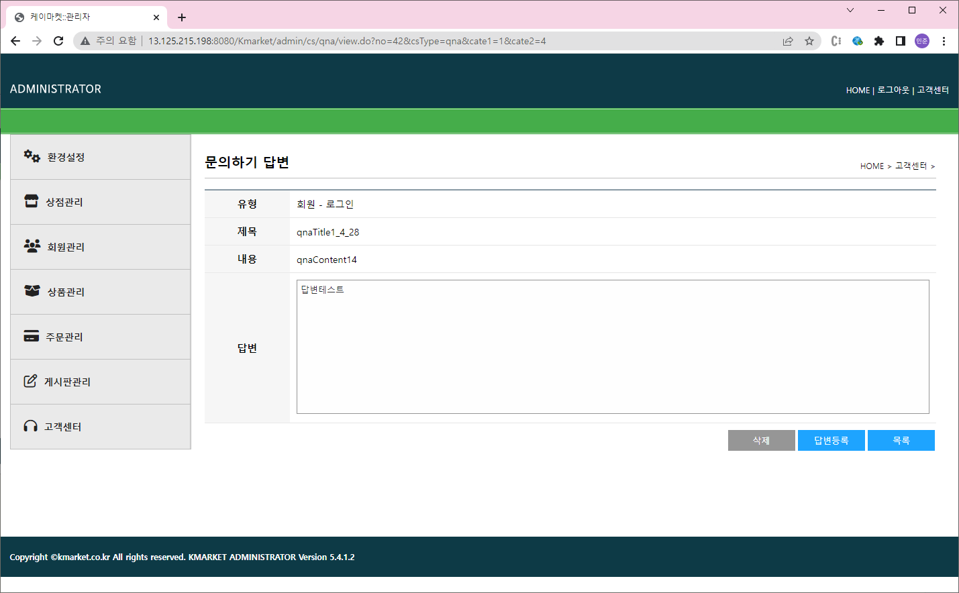
Admin Qna View / Reply 기능
기능 설명
문의하기 메뉴
쇼핑몰 사용자가 문의 하는 내용에 답변할 수 있는 메뉴
보기
목록에서 선택한 내용 출력
3. 답변
체크박스 선택한 글 선택 삭제
4. 공지사항 제목
- 문의 내용에 맞는 답변 작성
5. 삭제
해당 글 삭제
사용자 확인 대화상자 출력
6 . 답변 등록
작성된 답변 등록하기
목록
글 목록 이동

